Slide 1
3.2常系数线性齐次递推关系
3.2.1 递推关系(3.2.1)
3.2.2 递推(3.2.1)的特征方程
3.2.3 递推(3.2.1)的解
3.2.4 特征根互不同
3.3.5 特征根有重根

Slide 2
3.2.1 递推关系(3.2.1)
常系数k阶线性齐次递推关系
a_{n}＝c₁a_{n-1}＋c₂a_{n-2}＋…＋c_{k}a_{n-k} (3.2.1)
其中c₁,c₂,…,c_{k}是实数常数， c_{k}≠0

Slide 3
3.2.2 递推(3.2.1)的特征方程
a_{n}＝c₁a_{n-1}＋c₂a_{n-2}＋…＋c_{k}a_{n-k} (3.2.1)
代入a_{n}＝x^{n} (x≠0)得
x^{n}＝c₁x^{n-1}＋c₂x^{n-2}＋…＋c_{k}x^{n-k}
x^{k}－c₁x^{k-1}－c₂x^{k-2}－…－c_{k-1}x－c_{k}＝0 (3.2.2)
递推关系(3.2.1)的特征方程
递推关系(3.2.1)的特征根

Slide 4
3.2.3 递推(3.2.1)的解
定理3.2.1
x^{k}－c₁x^{k-1}－c₂x^{k-2}－…－c_{k-1}x－c_{k}＝0 (3.2.2)
x＝q(非零复数)
a_{n}＝q^{n}
a_{n}＝c₁a_{n-1}＋c₂a_{n-2}＋…＋c_{k}a_{n-k} (3.2.1)

Slide 5
3.2.3 递推(3.2.1)的解
定理3.2.2
h₁(n),h₂(n),…,h_{k}(n)解
a_{n}＝c₁a_{n-1}＋c₂a_{n-2}＋…＋c_{k}a_{n-k} (3.2.1)
线性组合A₁h₁(n)＋A₂h₂(n)＋…＋A_{k}h_{k}(n)解

Slide 6
3.2.4 特征根互不同
定理3.2.3
x^{k}－c₁x^{k-1}－c₂x^{k-2}－…－c_{k-1}x－c_{k}＝0 (3.2.2)
有k个不同复根x₁,x₂,…,x_{k}
a_{n}＝A₁x₁^{n}＋A₂x₂^{n}＋…＋A_{k}x_{k}^{n}是通解
a_{n}＝c₁a_{n-1}＋c₂a_{n-2}＋…＋c_{k}a_{n-k} (3.2.1)

Slide 7
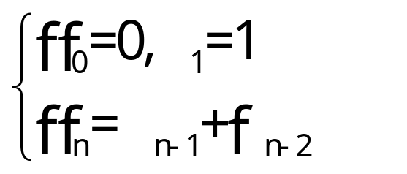
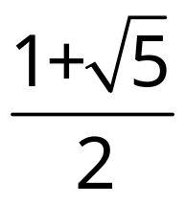
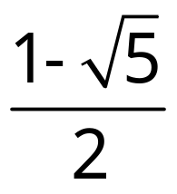
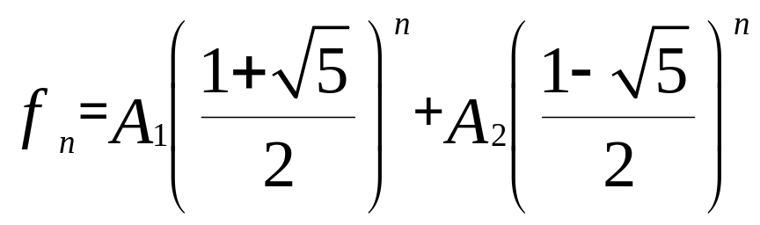
3.2.4 特征根互不同
例3.2.1 解递归
解 递推推关系f_{n}＝f_{n-1}＋f_{n-2} (＊)
(＊)的特征方程 x²－x－1＝0
(＊)的特征根 x₁＝ , x₂＝
(＊)的通解

Slide 8
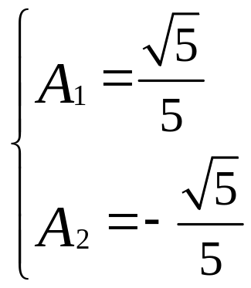
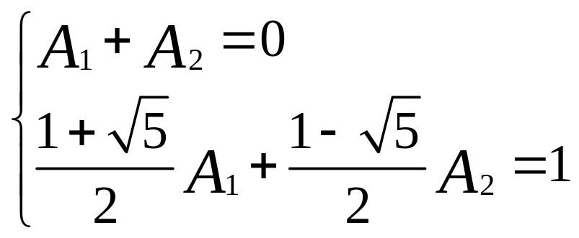
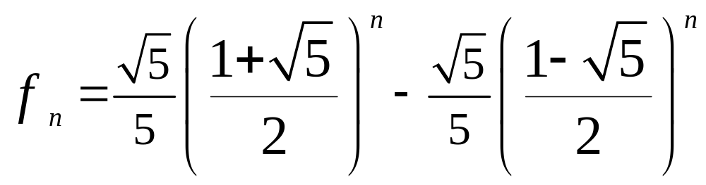
3.2.4 特征根互不同
把f₀＝0, f₁＝1代入通解
因此所求递归的解

Slide 9

3.2.4 特征根互不同
x^{k}－c₁x^{k-1}－c₂x^{k-2}－…－c_{k-1}x－c_{k}＝0 (3.2.2)
共轭复根x₁＝pe^{iө}，x₂＝pe^{-iө}
x₁^{n}＝p^{n}e^{inө}，x₂^{n}＝p^{n}e^{-inө}
a_{n}＝c₁a_{n-1}＋c₂a_{n-2}＋…＋c_{k}a_{n-k} (3.2.1)
x₁^{n}＋ x₂^{n}＝p^{n}cosnө， x₁^{n}－ x₂^{n}＝p^{n}sinnө

Slide 10
3.2.4 特征根互不同
定理3.2.3
x^{k}－c₁x^{k-1}－c₂x^{k-2}－…－c_{k-1}x－c_{k}＝0 (3.2.2)
有k个不同复根x₁＝pe^{iө},x₂＝pe^{-iө},x₃ …,x_{k}
a_{n}＝A₁p^{n}cosnө ＋A₂p^{n}sinnө ＋A₃x₃^{n} ＋…＋A_{k}x_{k}^{n}通解
a_{n}＝c₁a_{n-1}＋c₂a_{n-2}＋…＋c_{k}a_{n-k} (3.2.1)

Slide 11
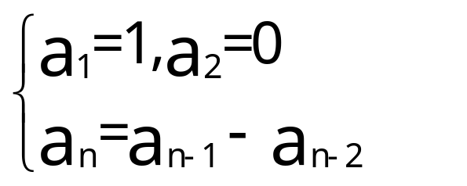
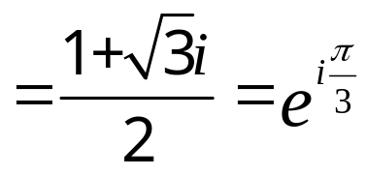
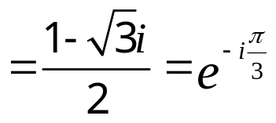
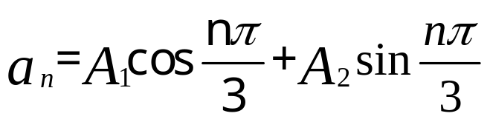
3.2.4 特征根互不同
例3.2.2 解递归
解 递推推关系a_{n}＝a_{n-1}－a_{n-2} (＊)
(＊)的特征方程为x²－x＋1＝0
(＊)的特征根x₁ , x₂
(＊)的通解

Slide 12
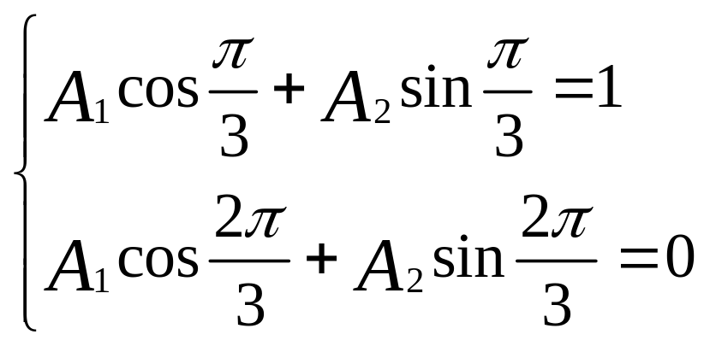
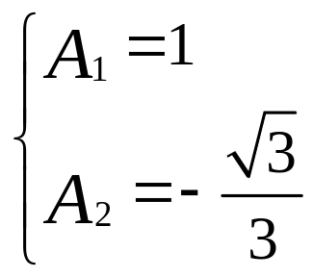
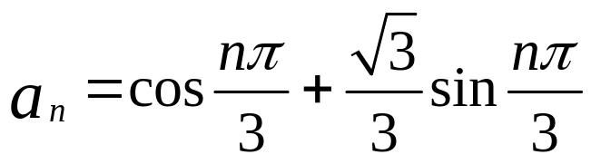
3.2.4 特征根互不同
把a₁＝1, a₂＝0代入通解得
因此所求递归的解为

Slide 13
3.3.5 特征根有重根
定理3.2.3
x^{k}－c₁x^{k-1}－c₂x^{k-2}－…－c_{k-1}x－c_{k}＝0 (3.2.2)
q(q≠0)是m(m≥2)重根
a_{n}＝n^{t}q^{n}(t＝0,1,2,…,m－1)是解
a_{n}＝c₁a_{n-1}＋c₂a_{n-2}＋…＋c_{k}a_{n-k} (3.2.1)

Slide 14
3.3.5 特征根有重根
定理3.2.3
x^{k}－c₁x^{k-1}－c₂x^{k-2}－…－c_{k-1}x－c_{k}＝0 (3.2.2)
不同根x₁,x₂,…,x_{t-1},x_{t}(x_{t}为m重根)
a_{n}＝A₁x₁^{n}＋A₂x₂^{n}＋…＋A_{t-1}x_{t-1}^{n}
＋A_{t}n⁰x_{t}^{n}＋A_{t+1}n¹x_{t}^{n}＋ …＋A_{k}n^{m-1}x_{t}^{n}通解
a_{n}＝c₁a_{n-1}＋c₂a_{n-2}＋…＋c_{k}a_{n-k} (3.2.1)

Slide 15
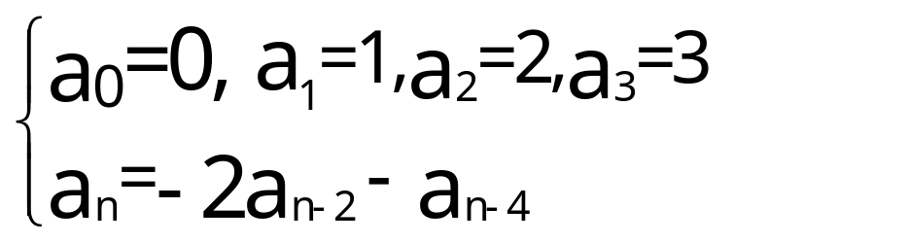
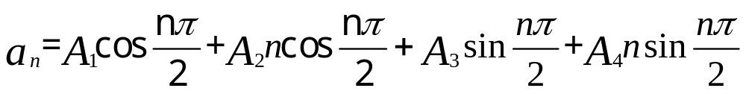
3.3.5 特征根有重根
例3.2.3 解递归
解 递推推关系a_{n}＝－2a_{n-2}－a_{n-4} (＊)
(＊)的特征方程为x⁴＋2x²＋1＝0
(＊)的特征根x₁＝x₂＝i , x₃＝x₄＝－i
(＊)的通解

Slide 16
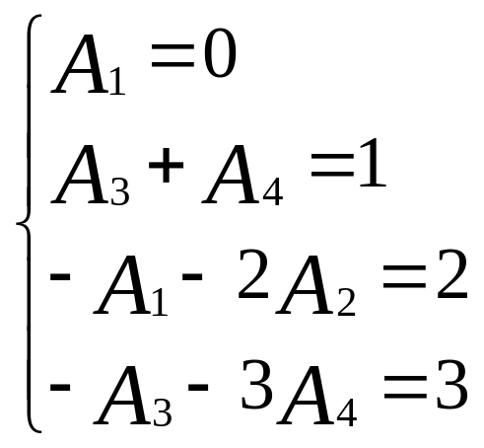
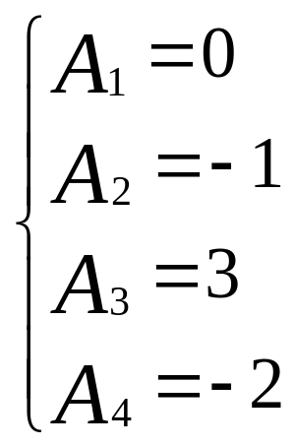
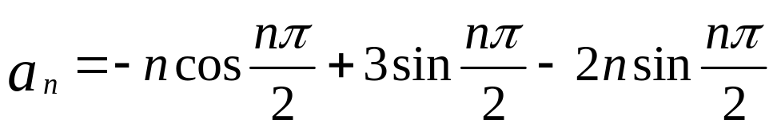
3.3.5 特征根有重根
把a₁＝0, a₂＝1,a₃＝2, a₄＝3代入通解得
因此所求递归的解为

